Slide 1
PC방 회원 관리 프로그램
김종국, 이영경, 김태훈, 문소정
Notes:
제목

Slide 2
목차
1. 선정이유
(PC방 회원 관리 프로그램 초안)
2. 팀원 소개 및 기능 담당
Team2 portfolio
3. 프로그램 기능 소개
개발 환경
구성요소
데이터 베이스 관리
회원 관리
매니저 관리
4. 계획 일정표

Slide 3
선정 이유
‘첫 포트폴리오’인 만큼 흔히 접할 수 있는 소재
코로나로 인한 ‘거리두기’에 필요한 기능 추가

Slide 4
김종국
Team2 팀원 소개 및 기능 담당
팀장
김태훈
DB 설계
회원용 페이지 설계
DB 설계
회원용 페이지 설계
이영경
문소정
DB 설계
매니저용 페이지 설계
DB 설계
매니저용 페이지 설계

Slide 5






개발환경
PC방 회원 관리 프로그램
Check
오라클(ORACLE)
데이터 베이스
Pc 방 회원들의 기본 정보를 저장하고 관리함
이클립스
개발 도구
JAVA, JSP 등을 활용하기 위한 개발 도구
Check
윈도우
운영 체제
보통 PC방의 운영체제를 고려했을 때
윈도우인 경우가 많기 때문에 윈도우 환경에 맞게 설계한다.
CSS / HTML / JS
웹 페이지의 디자인
CSS를 사용하여 웹의 디자인을 하였고 자바스크립트로 버튼, 슬라이드 등을 기능을 수행하게끔 구현하였음
Check
Check

Slide 6
프로그램 기능 소개
구성 요소
PC방 회원 관리
(초안)
1. Date Base 관리
Designed Team2
2. 회원 관리
- 회원 로그인
회원 가입 신청
요금 입금
음식 주문
채팅
3. 매니저 관리
본인 로그인
회원 가입 확인 / 삭제
요금 정산
‘좌석 띄어 앉기’ 지정
채팅
Notes:
여기서 부터 pc방 기능 간략하게 기능 소개 이알도처럼 작성

Slide 7
프로그램 기능 소개
Database관리
매니저와 회원의 정보 저장 및 관리
매니저와 회원 테이블을 각각 생성
두 테이블을 외래키로 연결
매니저
회원
Notes:
회원 관리자 외래키로 연결

Slide 8
<메인 화면>
프로그램 기능 소개
회원 관리
매니저
회원
<로그인 화면>
회원 관리 기능들
로그인
아이디
시작
- 회원 로그인
- 회원 가입 신청
- 요금 입금
- 음식 주문
- 채팅
비밀번호
카드번호
ID/PW 찾기 회원가입
<회원 가입 신청>
회원가입
이름
아이디
비밀번호
비번확인
전화번호
이메일
취소
가입

Slide 9
프로그램 기능 소개
<로그인 후 화면 – 세부 기능>
PC화면
회원 관리
N번
남는 시간
채팅
결제 금액
식사 주문
회원 관리 기능들
- 회원 로그인
- 회원 가입 신청
- 요금 입금
- 식사 주문
- 채팅
<세부 기능 - 채팅>
<세부 기능 – 식사 주문>
카테고리
음식1
음식2
음식3
음식4
음식5
음식6
전송
취소
주문

Slide 10
프로그램 기능 소개
매니저 관리
<메인 화면>
매니저
회원
매니저 관리 기능들
매니저 로그인
‘좌석 띄어 앉기’ 지정
요금정산
회원 가입 확인/ 삭제
채팅
<매니저 로그인>
로그인
아이디
시작
비밀번호
ID/PW 찾기 회원가입

Slide 11
프로그램 기능 소개
매니저 관리
<로그인 후 매니저 관리 화면>
1 김종국
3 김태훈
(남은시간)01:50
(남은시간)01:50
8 이영경
10 문소정
매니저 관리 기능들
(남은시간)04:10
(남은시간)00:10
매니저 로그인
‘좌석 띄어 앉기’ 지정
요금 정산
회원 가입 확인/ 삭제
채팅
좌석 지정
채팅

Slide 12

프로그램 기능 소개
<세부 기능 – ＇좌석 띄어 앉기'>
매니저 관리
좌석 지정
채팅
<좌석 지정을 클릭하면 로그인 후 화면과 같은 화면이 출력>
매니저 관리 기능들
매니저 로그인
‘좌석 띄어 앉기’ 지정
요금 정산
회원 가입 확인/ 삭제
채팅
취소
확인
<좌석 지정을 하면 사용중이 뜨면서 ‘매니저 화면’과 ‘회원 화면’에 출력>
1 사용중
2 사용중
취소
확인

Slide 13
프로그램 기능 소개
매니저 관리
<세부 기능 - 요금 정산>
1 김종국
3 김태훈
(남은시간)01:50
(남은시간)01:50
8 이영경
10 문소정
(남은시간)04:10
(남은시간)00:10
매니저 관리 기능들
매니저 로그인
‘좌석 띄어 앉기’ 지정
요금 정산
회원 가입 확인/ 삭제
채팅
10 문소정
주문 내역
금액
결제

Slide 14
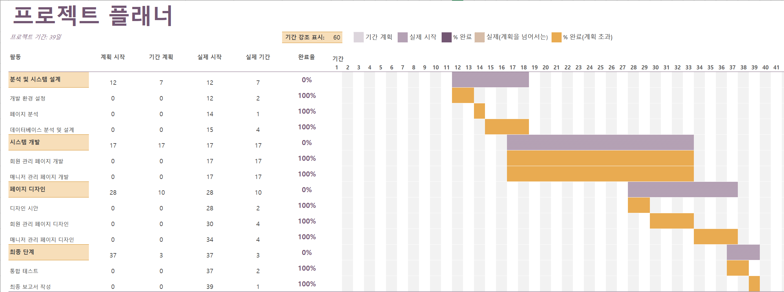
계획 일정표

Slide 15
감사합니다.

